Slide 1
ジャンプゲームを
作ろう
（英語）

Slide 2
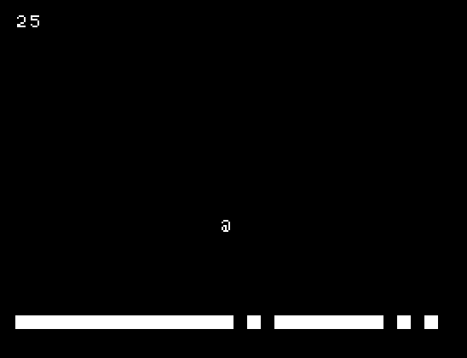
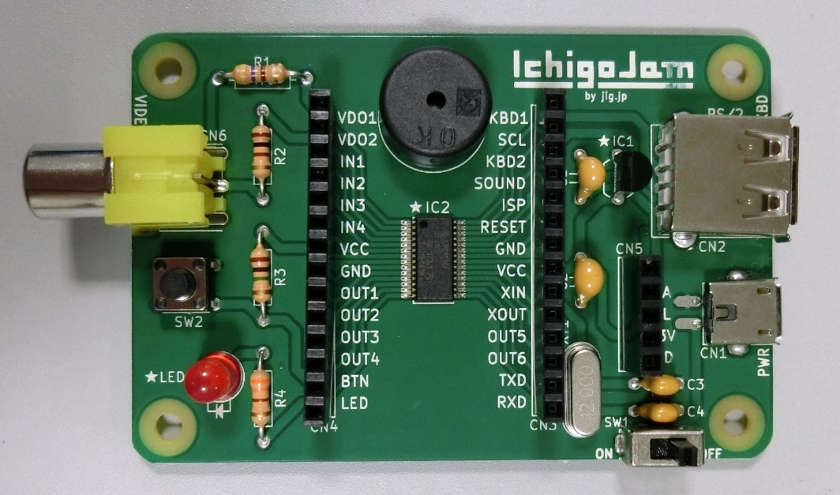
スペースキーでジャンプして、じめんのあなをとびこえる
IchigoJamのゲームプログラムです

Slide 3
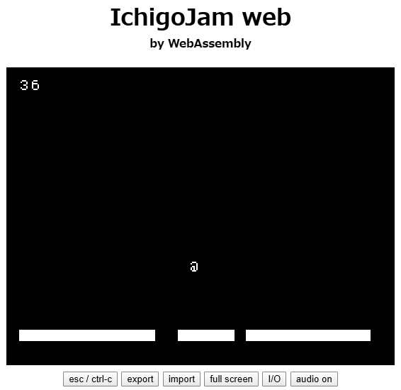
IchigoJam webでも作れるよ！
fukuno.jig.jp/app/IchigoJam/

Slide 5
（1）さいしょのせってい・
じぶんをひょうじ
BackSpaceのとなり
Shift＋;
10 CLS:CLV:X=15:Y=21
Shift＋’
Enterのとなり
100 LC X,Y:?"@"
＜
Shift＋2
Shift＋／

Slide 6
入力できたら、F5でじっこう
じぶんをひょうじ

Slide 7
（2）じめんをひょうじ
20 LC 0,22
Shift＋／
Shift＋4
30 FOR I=0 TO 31:?CHR$(1);:NEXT
Shift＋9
Shift＋0

Slide 8
入力できたら、F5でじっこう
じめんを
ひょうじ

Slide 9
（3）じめんをうごかす
40 @LOOP
Shift＋．
80 LC 31,22:?CHR$(RND(10)>0);
90 SCROLL 3
140 GOTO @LOOP

Slide 10
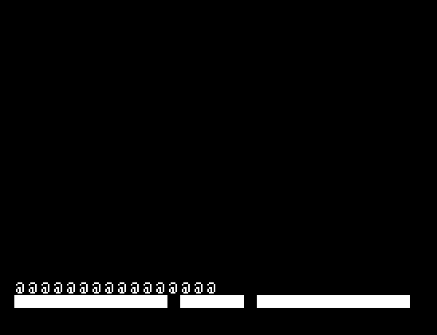
入力できたら、F5でじっこう
じめんがよこにうごく
ESCキーでとまる

Slide 11
（4）うごきをおそくする
130 WAIT 3

Slide 12
入力できたら、F5でじっこう
うごきがおそくなる

Slide 13
（5）じぶんのあとをけす
スペース
60 LC X,Y:?" "

Slide 14
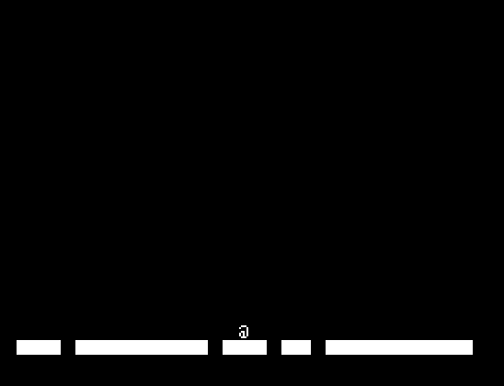
入力できたら、F5でじっこう
じぶんのあとがのこらなくなる

Slide 15
（6）じぶんをジャンプさせる
Shift＋7
50 IF BTN(32) && J=0 J=1:V=-3
Shift＋=
BackSpaceのとなり
0のとなり
70 Y=Y+V:V=V+J

Slide 16
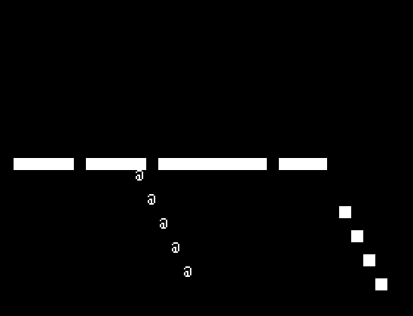
入力できたら、F5でじっこう
スペースキーをおすと、じぶんがジャンプ
ただし、ちゃくちせずに、そのままおちていく

Slide 17
（7）じぶんをちゃくちさせる
120 IF Y=21 V=0:J=0

Slide 18
入力できたら、F5でじっこう
スペースキーをおすと、じぶんがジャンプして、ちゃくちする

Slide 19
（8）あなにおちるとゲームオーバー
Shift＋＼
Enterの上
140 IF J || SCR(X,22) GOTO @LOOP
150 BEEP 30,30

Slide 20
入力できたら、F5でじっこう
じめんのあなにおちると、ゲームオーバー

Slide 21
（9）とくてんをひょうじ
110 S=S+1:LC 0,0:?S

Slide 22
入力できたら、F5でじっこう
とくてんがひょうじされる

Slide 23
●ジャンプゲーム かんせい
10 CLS:CLV:X=15:Y=21
20 LC 0,22
30 FOR I=0 TO 31:?CHR$(1);:NEXT
40 @LOOP
50 IF BTN(32) && J=0 J=1:V=-3
60 LC X,Y:?" "
70 Y=Y+V:V=V+J
80 LC 31,22:?CHR$(RND(10)>0);
90 SCROLL 3
100 LC X,Y:?"@"
110 S=S+1:LC 0,0:?S
120 IF Y=21 V=0:J=0
130 WAIT 3
140 IF J || SCR(X,22) GOTO @LOOP
150 BEEP 30,30
初期設定
地面を表示
スペースキーを押したらジャンプ
自分を消す
ジャンプで縦移動
地面か穴を表示
左へスクロール
自分を表示
スコアを加算・表示
着地したらジャンプを止める
時間待ち
終了音を鳴らす
地面があるならもどる

Slide 24
プログラムを
かいぞうしよう

Slide 25
★じぶんのキャラをかえる
100 LC X,Y:?"@"
もじをかえる

Slide 26
★うごくスピードをかえる
130 WAIT 3
すうじをかえる

Slide 27
★ジャンプのたかさをかえる
50 IF BTN(32) && J=0 J=1:V=-3
すうじをかえる

Slide 28
★あなのかずをかえる
80 LC 31,22:?CHR$(RND(10)>0);
すうじをかえる
小さくすると
あながふえる

